Slide 1


离 散 数 学 Discrete Mathematics
石油学院计算机系 金 忠
http://patternrecognition.asia/dm
Notes:
我是石油学院计算机系银龄教师金忠，很高兴和大家一起来学习《离散数学》。

Slide 2
离散数学
研究离散量的结构及其相互关系的数学
有限或可数个取值的变量
培养
抽象思维能力
缜密逻辑推理能力
复杂问题求解能力
课程目标： 理解理论、掌握方法、解决问题
Notes:
离散数学是研究离散对象的结构及其相互关系的数学。在工业革命时代，以微积分为代表的连续数学占主流的地位；随着信息时代的到来，离散数学的地位日显重要。
《离散数学》的学习将为计算机类专业课程的学习打下基础，培养大家的抽象思维能力（离散量未必是数，可以是抽象的对象）、通过有效逻辑推理的学习培养出缜密推理能力、通过很多实际问题建模培养复杂问题求解能力。
学习建议：夯实基础多练习，拓展能力多钻研。
数学可以分成两大门类：连续数学、离散数学。在工业革命时代，以微积分为代表的连续数学占主流的地位。大学基础课都开设了《高等数学》《线性代数》等等。
随着信息时代的到来，计算机得到广泛的应用。由于计算机是一种“离散”的机器，用于处理各种“离散”的对象，研究离散量的结构及其相互关系的数学，即《离散数学》受到高度重视，是计算机类专业的核心课程。
离散是指有限或可数个。例如：自然数，整数等。离散量未必是数，可以是抽象的对象。例如：逻辑值，符号串等。
《离散数学》的学习将为计算机类专业课程的学习打下基础，培养大家的抽象思维能力、缜密推理能力、复杂问题求解能力。
研究离散数量关系和离散结构数学模型的数学分支的统称（《离散数学导论》王元元）
研究离散量的结构及其相互关系的学科（清华大学出版社，《离散数学》耿素云，北京大学出版社《离散数学教程》耿素云）
凡一切以离散量为对象的数学均成为离散数学（高等教育出版社，《离散数学导论》徐洁磐）
研究离散对象的数量和空间关系的数学（清华大学出版社，《离散数学》第4版，John A. Dossey，华东师范大学章炯民译）
Discre1e ma1hema1ics is 1he par1 o0 ma1hema1ics devo1ed 1o 1he s1udy o0 discre1e objec1s（机械工业出版社，《离散数学及其应用，Kenne1h H. rosen）
（第xxiii页）Here discre1e means consis1ing o0 dis1inc1 or unconnec1ed elemen1s.
（第77页）A se1 is an unordered collec1ion o0 objec1s.

Slide 3
教育部101计划
计算机领域本科教育教学改革试点工作计划
计算概论（计算机科学导论）
数据结构
算法设计与分析
离散数学
计算机系统导论
操作系统
计算机组成与系统结构
编译原理
计算机网络
数据库系统
软件工程
人工智能
国家考研联考科目：408计算机学科专业基础综合
数据结构（45分）、计算机组成原理（45分）、操作系统（35分）、计算机网络（25分）
Notes:
教育部于2021年最后一天启动“101计划”，计算机领域本科教育教学改革试点工作计划，集33所高校之力，打造12门计算机科学核心课程，引领带动高校人才培养质量的整体提升。《离散数学》是12门核心课程之一，由北京大学负责建设。
考研联考科目：408计算机学科专业基础综合，包含：数据结构、计算机组成原理、操作系统、计算机网络
h11p://101.pku.edu.cn/index
“101计划”是教育部于2021年最后一天在北京大学启动实施的计算机领域本科教育教学改革试点工作计划，是以计算机学科专业教学改革为突破口和试验区，集33所计算机科学类基础学科拔尖学生培养基地建设高校之力，汇聚头部企业力量，行业领军企业、科研院所和出版社深度参与，共同打造12门计算机科学核心课程，以探索计算机领域人才培养的新理念、新内容、新方法，引领带动高校人才培养质量的整体提升。
1 计算概论（计算机科学导论），哈尔滨工业大学，战德臣
2 数据结构，上海交通大学，俞勇
3 算法设计与分析，北京大学，汪小林
4 离散数学，北京大学，王捍贫
5 计算机系统导论，南京大学，袁春风
6 操作系统，北京大学，陈向群
7 计算机组成与系统结构，清华大学，刘卫东
8 编译原理，北京航空航天大学，张莉
9 计算机网络，清华大学，吴建平
10 数据库系统，中国人民大学，杜小勇
11 软件工程，国防科技大学，毛新军
12 人工智能，浙江大学，吴飞
408（计算机学科专业基础综合）考试大纲：数据结构（45分）、计算机组成原理（45分）、操作系统（35分）、计算机网络（25分）
h11p://www.chinakaoyan.com/in0o/ar1icle/id/412451.sh1ml

Slide 4
离散数学的主要内容及教材章节
全国高等学校计算机教育研究会团体标准（草案）
数理逻辑
(1-2)
图 论
(5-7)
组合数学
(8)
代 数
(9)
集 合 论 (3-4)
耿素云、屈婉玲、张立昂编著，离散数学（第六版），清华大学出版社，2021年。
(本教材不学)
Notes:
全国高等学校计算机教育研究会团体标准：计算机核心课程规范 离散数学
两个学会：全国高等学校计算机教育研究会、全国高等院校计算机基础教育研究会
数理逻辑是计算理论的基础，而计算理论又是计算机科学的核心基础，在编译原理，复杂性分析中有广泛的应用；另外，数理逻辑也是形式语言，程序设计方法，机器证明，人工智能等学科的基础。
吴文俊, 1919年5月12日出生，数学家。毕业于交通大学，1949年获得法国斯特拉斯堡大学博士学位。70年代后期，在计算机技术大发展的背景下，他继承和发展了中国古代数学的传统(即算法化思想)，转而研究几何定理的机器证明，彻底改变了这个领域的面貌，是国际自动推理界先驱性的工作，被称为吴特征列方法，产生了巨大影响。吴的研究取得了一系列国际领先成果并已应用于国际上当前流行的符号计算软件方面。首届国家最高科学技术奖(2000)
理论计算机科学研究中心在清华园揭牌 (2010-06-23)。清华大学交叉信息研究院，简称交叉信息院，成立于2010年12月30日，并于2011年1月15日举行揭牌仪式。交叉信息院由世界著名计算机学家、2000年计算机科学最高奖图灵奖得主、美国科学院院士、美国艺术与科学学院院士、中国科学院外籍院士姚期智先生领导，是国内首个致力于交叉信息科学研究的教学科研单位，目标为建设世界一流的交叉信息研究中心和人才培养基地，推动理论计算机科学和量子信息科学的发展，培养具有国际竞争力的拔尖创新人才。姚期智进入计算机科学领域最早的论文之一引起轰动，因为学术界原先认为，寻找最小生成树算法的时间复杂度的下界是O(|E| log |V|)，而姚期智的论文证明这个极限是可以打破的。
耿素云：1965年毕业于北京大学数学专业
屈婉玲：1946-2020.08.19，1969年毕业于北京大学物理专业

Slide 5
数理逻辑
第一章 命题逻辑
第二章 一阶逻辑
一阶谓词逻辑
Notes:
数理逻辑是计算理论的基础，而计算理论又是计算机科学的核心基础，在编译原理，复杂性分析中有广泛的应用；另外，数理逻辑也是形式语言，程序设计方法，机器证明，人工智能等学科的基础。

Slide 6
数学化的逻辑学
德国G.W. Leibniz (1626-1716)把数学引入形式逻辑，明确提出用数学方法研究推理。
英国G. Boole (1815-1864)等创立了逻辑代数，1847年Boole实现了命题演算。
德国G. Frege (1848-1925)在1879年建立了第一个谓词演算系统。
英国B. Russell (1872-1970)等从逻辑学的基本法则建立了自然数理论、实数理论及解析几何学等。
奥地利K. Godel (1906-1978)在1931年提出Godel不完全性定理，完善了数理逻辑基础。
英国Alan M. Turing (1912-1954)在1936年提出一种抽象计算模型（数学逻辑机），引入图灵机。
Notes:
Leibniz
0riedrich Ludwig Go11lob 0rege(1848-1925 )弗里德里希·路德维希·戈特洛布·弗雷格
弗雷格的父亲是擅长数学的学校教师。1869年弗雷格进入耶拿大学学习，两年后转至哥廷根大学，1873年在那里得到了他在数学领域的哲学博士学位。 根据Sluga的资料(1980)， 弗雷格在大学所收的逻辑和哲学教育仍是未知。1875年，他回到耶拿担任讲师，并于1879年成为助理教授， 1896年成为教授。弗雷格只有一名注册学生，鲁道夫·卡尔纳普。 弗雷格的孩子都在成年前死去，而他于1905年领养了一名男孩。
弗雷格的工作没有在有生之年得到广泛的赞誉，但是受到伯特兰·罗素和路德维希·维特根斯坦和卡尔纳普的称赞，认为他注定会产生重大的影响。二战后他的工作才在英语世界广为人知，部分原因是一些哲学家和逻辑学家移居到了美国——例如卡尔纳普，塔尔斯基，和哥德尔——那些了解尊敬弗雷格工作并将他的主要著作翻译成英文的人。弗雷格的工作对分析哲学产生了巨大的影响。 ^{[1]}
《概念文字》是1879年出版的戈特洛布·弗雷格写的一本关于逻辑学的书。书名《Begri00sschri01》通常翻译成《Concep1 Wri1ing》或《Concep1 No1a1ion》；书的完整标题把它标识为《模仿算术的纯思维的形式语言》。这本小书无可争议是亚里士多德之后在逻辑学领域最重要的出版物。
1920年，英国数学家罗素(russell)应邀来华讲学一年，这时数理逻辑开始传入中国.

Slide 7
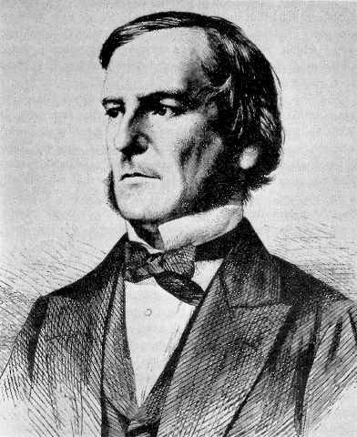
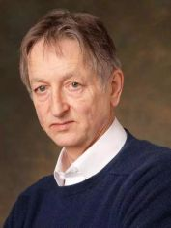
乔治·布尔（George Boole）
1815年出生于英格兰
1847年《逻辑的数学分析》
1854年《思维规律的研究》，介绍了现在以他的名字命名的布尔代数。
1864年，布尔死于肺炎，肺炎是他在暴风雨天气中尽管已经湿淋淋的了仍坚持上课引起的。
2019年3月27日，ACM（美国计算机协会）宣布，有“深度学习三巨头”之称Yoshua Bengio、Yann LeCun、Geoffrey Hin1on（杰弗里·辛顿，布尔的重孙子）共同获得了2018年的图灵奖。
Notes:
乔治·布尔是皮匠的儿子 ^{[1]} ，由于家境贫寒，布尔不得不在协助养家的同时为自己能受教育而奋斗，不管怎么说，他成了19世纪最重要的数学家之一。 ^{[2-3]} 尽管他考虑过以牧师为业，但最终还是决定从教，1835年他开办了自己的学校。 ^{[2]} ^{[1]} 在备课的时候，布尔不满意当时的数学课本，便决定阅读伟大数学家的论文。 ^{[2]} ^{[1]} 在阅读伟大的法国数学家拉格朗日的论文时，布尔有了变分法方面的新发现。变分法是数学分析的分支，它处理的是寻求优化某些参数的曲线和曲面。
1847年，布尔出版了《逻辑的数学分析》（1he Ma1hema1ical Analysis o0 Logic），这是它对符号逻辑诸多贡献中的第一次。1849年，他被任命位于爱尔兰科克的皇后学院(现Na1ional Universi1y o0 Ireland,College Cork或UCC)担任数学教授。1854年，他出版了《思维规律的研究》，（An Inves1iga1ion o0 1he Laws o0 1hough1），这是他最著名的著作。 ^{[2]} 在这本书中布尔介绍了现在以他的名字命名的布尔代数。布尔撰写了微分方程和差分方程的课本，这些课本在英国一直使用到19世纪末。布尔在1855年结婚，他的妻子玛丽·埃弗雷斯特 ^{[2]} ^{[1]} 是皇后校园一位希腊文教授的侄女。1857年布尔当选为伦敦皇家学会会员，不久荣获该会的皇家奖章。 ^{[2]} 1864年，布尔死于肺炎，肺炎是他在暴风雨天气中尽管已经湿淋淋的了仍坚持上课引起的。由于其在符号逻辑运算中的特殊贡献，很多计算机语言中将逻辑运算称为布尔运算，将其结果称为布尔值。

Slide 8
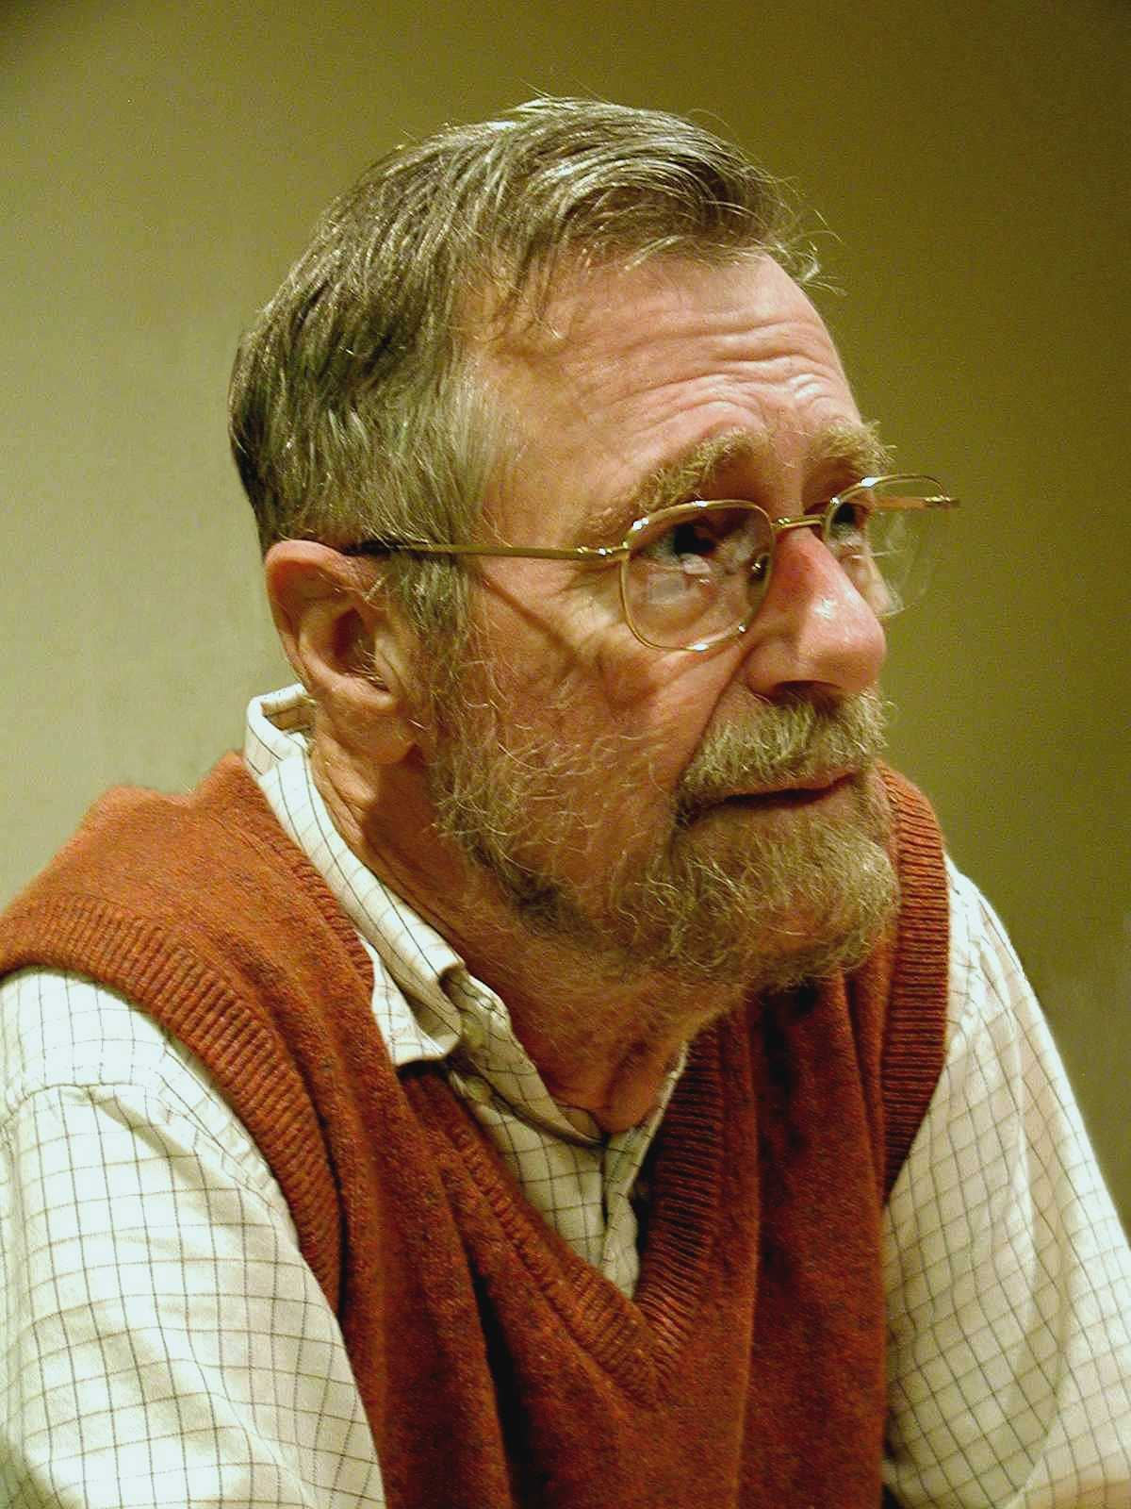
数理逻辑学习的重要性
“我现在年纪大了，搞了这么多年的软件，错误不知犯了多少，现在觉悟了。我想，假如我早年在数理逻辑上好好下点工夫的话，我就不会犯这么多的错误。不少东西逻辑学家早就说过了，可是我不知道。要是我能年轻二十岁的话，我就去学逻辑。”
Edsger. W. Dijkstra
1972年Turing奖获得者
(1930-2002)
带权图的最短通路算法
Notes:
带权图的最短通路算法

Slide 9
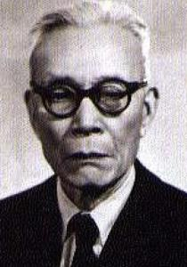
金岳霖教授（1895.7-1984.10）
中国近现代著名哲学家
逻辑学家
《论道》
《逻辑》
《知识论》
1914年毕业于清华学校高等科
1920年取得哥伦比亚大学政治学博士学位
1926年回清华任教并创立哲学系
1932年到北大兼教符号逻辑课
学生：胡世华、沈有鼎、周礼全和王宪钧等
Notes:
金岳霖(1895年7月14日-1984年10月19日)，字龙荪，祖籍浙江省绍兴市诸暨县，出生于湖南长沙^{[1]}，毕业于哥伦比亚大学，取得政治学博士学位，^{[2]}中国近现代著名哲学家、逻辑学家，曾任中国社会科学院哲学研究所副所长。^{[3]}
金岳霖1926年7月回母校清华任教并创立哲学系，1927年起为清华哲学系本科、1930年起为清华哲学研究所开设以逻辑和符号逻辑为主题的课程以及以洛克、休谟、布莱德雷等为专题研究的西方哲学课。1932年到北大兼教符号逻辑课。^{[2]}曾任清华大学、北京大学任哲学系教授，中国社会科学院哲学研究所副所长等职。^{[4]}他把西方哲学与中国哲学相结合，建立了独特的哲学体系，著有《论道》《逻辑》和《知识论》等。^{[1]}1984年10月19日，89岁的金岳霖在北京寓所逝世

Slide 10
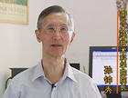
莫绍揆教授（1917.8-2011.4）
数理逻辑教育和研究
开拓者之一。
《数理逻辑导论》
《递归数论》
《递归论》
《算法论》
1939年毕业于中央大学教学系
1948年，瑞士苏黎世高级工业大学留学，师从希尔伯特的继承人贝尔奈斯
1950年4月回国，任职南京大学，创建数理逻辑专业
Notes:
1948年，转入瑞士国立高等工业学校，攻读数理逻辑。该校曾是著名科学家爱因斯坦工作过的地方；当时，一代数理逻辑宗师希尔伯特(Hilber1)的继承人贝尔奈斯正在任教．莫的导师就是贝尔奈斯。
他在数学研究和数学教育的园地上辛勤耕耘了50余年，艰苦创业，成绩卓著，是我国数理逻辑教育和研究的开拓者之一。
1920年，英国数学家罗素(russell)应邀来华讲学一年，这时数理逻辑开始传入中国；1922年，傅种孙等将罗素的《罗素算理哲学》翻译出版。其后，汤璪真、朱言钧(公谨)等对数理逻辑和数学基础作过介绍；1926年金岳霖在清华大学开设逻辑学课，1927年汪奠基的《逻辑和数学逻辑论》出版；1937年，金岳霖的《逻辑》出版，其中有专门章节论及数理逻辑；同年，汪奠基的又一著作《现代逻辑》出版。30年代后期40年代初，沈有鼎、王宪钧、胡世华先后从国外学成回国，数理逻辑开始在中国发展。
本教材的数理逻辑部分具有南京大学数理逻辑教育特色。比如：5个联结词的名称。有些教材上把“蕴涵”称为“条件”，把“等价”成为“双条件”。

Slide 11
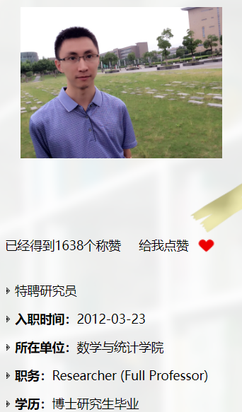
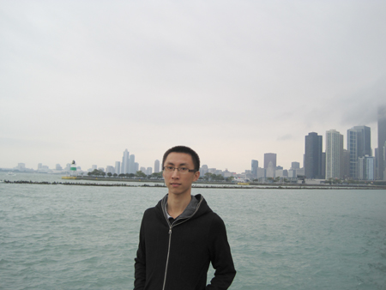
大学生破解“西塔潘的猜想”
2012年，中南大学破格聘任在读学生刘路为正教授级研究员。
2011年9月16日，美国芝加哥大学数理逻辑学术会议上，中南大学数学科学与计算技术学院08级本科生刘嘉忆（刘路）做了40分钟报告。
Notes:
早先几年有报道说，刘路毕业后从事大数据技术研究。最近，看到有报道说，刘路仍然在从事数理逻辑理论研究。
2011年9月16日，美国芝加哥大学数理逻辑学术会议上，云集了来自欧美的许多数理逻辑专家、学者，大会邀请了十二位专家、学者做学术报告，我校数学科学与计算技术学院08级本科生刘嘉忆作为亚洲高校唯一一位代表在会上做了40分钟报告，报告了他在数理逻辑方面的研究成果，席间，与会专家对这位来自中国的80后投向了赞许的目光。
2011年5月，由北京大学、南京大学和浙江师范大学联合举办的逻辑学术会议在浙江师范大学举行，还是大三的刘嘉忆应邀参加了这次会议，并做了题为”ramsey 1heorem 0or pair as second order ari1hme1ic s1a1emen1 does no1 imply Weak Konig Lemma”的报告，会上，刘嘉忆报告了他对目前反推数学中的拉姆齐（ramsly）二染色定理的证明论强度的研究。这是由英国数理逻辑学家See1apun于90年代提出的一个猜想，十多年来，许多著名研究者一直努力都没有解决。刘嘉忆的报告给这一悬而未决的公开问题一个否定式的回答，彻底解决了See1apun的猜想。
2012年 《 符号逻辑杂志 》的第二期，第602到609页。
2014年又发表了一篇学术论文《 避免计算——闭集上的所有成员》
对于自己今后如何发展，刘路也表示会学习模型论，追求更高深的知识：这是数理逻辑的主要分支之一，研究形式语言与其模型之间的关系

Slide 12
第1章 命题逻辑
1.1 命题符号化及联结词
定义： 凡是可以判断真假的陈述句称为命题。
真, 用1(或T)表示
命题的值
假, 用0(或F)表示

Slide 13
例：下列句子都是命题吗？
雪是白的。
雪是黑的。
好大的雪啊！
8大于12。
1+101=110。
✔
✔
✘
✔
✔
Notes:
（4）表示了一个错误的判断，故为假，又是一个陈述句，故为命题。
（5）这是一个数学表达式，相当于一个陈述句，可以叙述为"1加101等110"，这个句子所表达的内容在十进制范围中真值为假，而在二进制范围中真值为真。可见这个命题的真值还与所讨论问题的范围有关。

Slide 14
例：下列句子都是命题吗？
21世纪末，人类将住在月球。
大于2的偶数可表示成两个素数之和。
A<0 。
如果x大于3，则x²大于9。
我正在说谎 。
✔
✔
✘
✔
✘
悖论
Notes:
（1）是命题。它的真值在将来可以得知。
（2）是命题, 虽然它的真值未必在将来可以得知。
（3）因为X不是确定的对象，这是一个不能确定其真假的句子，它可能为真，也可能为假，从而不为命题。
（4）是命题。
（5）在判断一个语句是否是命题时，从语法上就是看他是否是陈述句。但值得注意的是，这里所说的陈述句不包括那些“自指谓”的语句 （其结论是对自身而言的）。这种自指谓的语句往往会产生自相矛盾的结论，即所谓的悖论。因此这句话本身包含了悖论。我们在判断一个语句是否是命题时把这种语句排除在命题之外。

Slide 15
命题的真假问题
在数理逻辑的学习中，
不能去纠缠各种具体命题的真假问题，
而是将命题当成数学概念来处理，
看成一个抽象的形式化的概念，
把命题定义成非真必假的陈述句．
Notes:
命题为真——这个陈述句所表达的内容正确、符合客观实际

Slide 16
带联结词的命题
今晚我看书。
今晚我玩网络游戏。
今晚我不看书。
今晚我不玩网络游戏。
今晚我不看书， 我玩网络游戏。
今晚我看书，或者我玩网络游戏。
否定
并且
或者

Slide 17
原子命题和复合命题
原子命题——不可剖开或分解为更简单命题的命题，也称为简单命题。
复合命题——由原子命题利用联结词构成的命题
约定用小写字母表示
怎么表示？

Slide 18
复合命题例子
（1）雪不是白的
（2）今晚我看书或者去看电影。
（3）如果天气好，那么我去接你。
（4） 2是偶数且3也是偶数。
（5）你去了学校，我去了工厂。
（6）偶数a是质数，当且仅当a=2（a是常数）。
Notes:
18

Slide 19
命题变元、命题变项
当p表示任意命题时，称p为命题变元。
命题常项——具体的、特定的命题，
有确定的真值，常命题
字母p
命题变元——任意命题，
没有确定的真值
Notes:
数理逻辑是研究前提和结论间的形式关系，而不研究具体的内容。为此，需将命题符号化、形式化。
命题变元没有确定的真值，只有当代以具体的命题时才能确定它的真值。换言之，命题变元是以真假为变域的变元，本书约定用大写字母p、q、r等表示命题变元。

Slide 20
联结词
否定词 ﹁
合取词 ∧
析取词 ∨
蕴含词 →
等价词 ↔

Slide 21
定义1.1 ﹁p
读作“非p” ， 是指命题： “p的否定”
“并非p”
例 p：雪是黑色的。
﹁p：并非雪是黑色的
=雪不是黑色的。
p ¬p
0 1
1 0

Slide 22
否定联结词使用的注意事项
将真命题变成假命题，将假命题变成真命题。但这并不是简单的随意加个不字就能完成的。
例 p: 这些都是学生。
﹃p：并非这些都是学生
=这些不都是学生
≠ 这些都不是学生

Slide 23
定义1.2 p∧q
读作“ p合取q”，是指命题： “p并且q”。
例 p: 今天刮风。
q： 今天下雨。
p∧q：今天刮风，下雨。
p q p ∧q
1 1 1
1 0 0
0 1 0
0 0 0
Notes:
合取 (Conjunc1ive)

Slide 24
定义1.3 p∨q
读作“p析取q” ，是指命题： “p或者q”。
例 p: 他会英语。
q：他会法语。
p∨q ：他会英语或者法语。
p q p ∨q
1 1 1
1 0 1
0 1 1
0 0 0
Notes:
析取 (Disjunc1ive)

Slide 25
例 翻译下列句子
(1) 他会英语或者法语
(2) 他只会英语或者法语之一
解： 记 p: 他会英语， q：他会法语。
(1) (2)
p q p∨q (p∧﹁ q)∨(﹁p∧q)
1 1 1 0
1 0 1 1
0 1 1 1
0 0 0 0
可以从该表看出两个句子的差异。

Slide 26
定义1.4 p→q
读作“p蕴含q” ，是指命题： “如果p，则q”。
例 p：台风来。
q：停课。
p→q: 只要台风来，就停课。
p q p →q
1 1 1
1 0 0
0 1 1
0 0 1
Notes:
本教材的数理逻辑部分具有南京大学数理逻辑教育特色。比如：5个联结词的名称。有些教材上把“蕴涵”称为“条件”，把“等价”成为“双条件”。

Slide 27
注1. 前件为假时，蕴含式命题为真
如果蕴含前件p是假命题，那么不管q是什么命题，命题 p→q在逻辑中都被认为是真命题。
例
太阳从西边升起 。 0
1+1=3 。 0
如果1+1=3，那么太阳从西边升起。 1
只要太阳从西边升起，就有1+1=3。 1
1
Notes:
后面两句话分别强调“太阳从西边升起”与“1+1=3”都是假命题。
27

Slide 28
注2.蕴含式前件、后件可以毫不相关
在日常语言中“如果……则……”所联结的句子之间表现的是一种因果关系，但在数理逻辑中，尽管说前件蕴涵后件，但两个命题可以是毫不相关的。
例 p：2×3＝5
q：雪是黑色的
p→q：如果2×3＝5，则雪是黑色的。
q→p：如果雪是黑色的，则2×3＝5。
Notes:
哪句话是错误的？
命题p→q是真命题，这有点不符合日常生活中的直观，但这是逻辑的需要。
﹃p→q是假命题，前件为真，所以看后件是否为真。后件为假，所以结果是假。

Slide 29
灵活叙述蕴含词的例子
设
r：天下雨，
h：小朋友回家，
试表示下列命题：
只要天下雨，小朋友就回家。
只有天下雨，小朋友才回家。
仅当天下雨，小朋友才回家。
除非天下雨，否则小朋友不回家。
r→h
h→r
h→r
h→r

Slide 30
定义1.5 p↔q
读作“p等价于q”, 是指命题： “p当且仅当q”。
p q p ↔q
1 1 1
1 0 0
0 1 0
0 0 1
例 p: 2+3＝5
q: e是无理数
p↔q ：2+3＝5的充要条件为 e是无理数
Notes:
本教材的数理逻辑部分具有南京大学数理逻辑教育特色。比如：5个联结词的名称。有些教材上把“蕴涵”称为“条件”，把“等价”成为“双条件”。
Michael Hu1h， Mark ryan著的Logic in Compu1er Science Modelling and reasoning abou1 Sys1ems 《面向计算机科学的数理逻辑 系统建模与推理》中只使用了前4个联结词。

Slide 31
是否命题？是否复合命题？
例 Tom和John是兄弟。
例 如果x>0， 则 x²>0。
例 若两圆面积相等，则它们的半径相等。
✔
✘
✔
✘
✔
✘
Notes:
这三个例子都是命题，但不能看成复合命题，诸如x>0, 两圆面积相等这样的陈述 句并不是可以判断真假的句子，即他们不是命题。

Slide 32
优先级的顺序约定
﹃ 、∧、∨、→、 ↔：从高到低
括号（）内的运算优先
对相同优先级联结词，按从左到右的顺序运算
例：比较下列命题公式的意义
A | (他会中文∧他会英语)∧他会法语
B | 他会中文∧(他会英语∧他会法语)
C | (他会中文→他会英语)→他会法语
D | 他会中文→(他会英语→他会法语)
有些教材上约定：二元联结词优先级相同，一元联结词优先于二元联结词。
Notes:
本例题可以在黑板上演示一下
p=0, q=1, r=1
¬p∨（q ∧¬r）=¬0∨（1 ∧¬1）=1∨0=1
(¬p∨q ) ∧¬r=(¬0∨1) ∧¬1=1∧0=0
32

Slide 33
1.2 命题公式及分类
定义1.6 合式公式为如下定义的式子(简称公式)：
单个命题变项是公式；
如果A为公式，则(¬A)为公式；
如果A，B为公式，则
(A∨B), (A∧B), (A→B), (A↔B) 均为公式；
当且仅当经过有限次使用①、②、③所组成的符号串才是公式，否则不为公式 。
Well Formed Formulae
最外层圆括号可以省去
Notes:
基础条款、递归条款、最小条款

Slide 34
n 元公式
有n个不同的命题变项的公式。
例
n | n 元公式 的例子
1 | ¬p∨(p∧¬p)
2 | (p∧q) ↔(p∨q)
3 | ((p∧q)∨r)→(¬p∨q)

Slide 35
定义1.7
（1）若A是单个命题变项，则称A是0层公式。
（2）称A是m+1层公式是指A符合下列情况之一：
A=¬B，其中B为m层公式.
A为B∨C、
B∧C、
B→C、
B↔C
之一，其中B与C分别为i层公式、j层公式，m=max(i,j)。
Notes:
基础条款、递归条款、最小条款

Slide 36
m层公式的例子
例
m | m层公式 的例子
0 | p, q
1 | ¬p, ¬q
2 | ¬¬p, ¬p∨q
3 | ¬¬¬p, ¬(¬p∨q)
4 | ¬¬¬¬p

Slide 37
赋值或解释
定义1.8 设n元公式A中所有的不同的命题变元为
p₁, p₂, …,p_{n}
如果对每个命题变元均给予一个确定的值，则称对公式A给了一个完全赋值或完全解释；
如果仅对部分变元给予确定的值，则称对公式A给了一个部分赋值或部分解释。
问题：n元公式A有多少个完全赋值？
Notes:
由于每个命题变元有两个取值1和0，因此n元公式α有2^{n}个完全解释。

Slide 38
例 考察公式 A=(p∧q)→ r
p | q | r | p∧q | (p∧q)→ r | (p,q,r)
1 | 1 | 1 | 1 | 1 | 完全赋值
1 | 1 | 0 | 1 | 0 | 完全赋值
1 | 1 | * | 1 | ? | 部分赋值
0 | * | * | 0 | 1 | 部分赋值
Notes:
但在某些特殊情况下，部分解释也能确定一个公式的值。

Slide 39
成真赋值、成假赋值
定义1.8(续)
如果对公式A的一个赋值使得A为真，
则称之为A的成真赋值。
如果对公式A的一个赋值使得A为假，
则称之为A的成假赋值。
Notes:
由于每个命题变元有两个取值1和0，因此n元公式α有2^{n}个完全解释。

Slide 40
例 考察公式 A=(p∧q)→ r
p | q | r | p∧q | (p∧q)→ r | (p,q,r)
1 | 1 | 1 | 1 | 1 | 成真解释 (1,1,1)
1 | 1 | 0 | 1 | 0 | 成假解释 (1,1,0)
1 | 1 | * | 1 | ?
0 | * | * | 0 | 1 | 成真解释 (0,*,*)
完全解释可以用二进制数表示
Notes:
但在某些特殊情况下，部分解释也能确定一个公式的值。

Slide 41
真值表
定义 将命题公式A的所有完全赋值下的取值情况列成表，称之为A的真值表。
例 考察公式 A=(p∧q)→ r
p | q | r | p∧q | (p∧q)→ r
0 | 0 | 0 | 0 | 1
0 | 0 | 1 | 0 | 1
0 | 1 | 0 | 0 | 1
0 | 1 | 1 | 0 | 1
1 | 0 | 0 | 0 | 1
1 | 0 | 1 | 0 | 1
1 | 1 | 0 | 1 | 0
1 | 1 | 1 | 1 | 1
Notes:
由于每个命题变元有两个取值1和0，因此n元公式α有2^{n}个完全解释。

Slide 42
真值表的构造步骤
（1）找出公式中的全部n个命题变元（一般按字典顺序给出）；
（2）按从低到高的顺序写出各层次；
（3）列出所有可能的完全赋值（从0开始到2^{n}-1为止的n位二进制数）；
（4）对每个完全赋值（对第i个命题变元的赋值对应着二进制数的第i位），计算公式的各层次的值，直到算出公式的值。
Notes:
由于每个命题变元有两个取值1和0，因此n元公式α有2^{n}个完全解释。

Slide 43
例 考察公式 A=(p∧q)→ r
p | q | r | p∧q | (p∧q)→ r
0 | 0 | 0 | 0 | 1
0 | 0 | 1 | 0 | 1
0 | 1 | 0 | 0 | 1
0 | 1 | 1 | 0 | 1
1 | 0 | 0 | 0 | 1
1 | 0 | 1 | 0 | 1
1 | 1 | 0 | 1 | 0
1 | 1 | 1 | 1 | 1
0
1
2
3
4
5
6
7
成假赋值有1个：110
成真赋值有7个
Notes:
由于每个命题变元有两个取值1和0，因此n元公式α有2^{n}个完全解释。

Slide 44
永真公式与永假公式
定义1.9 如果一个公式的所有完全解释
均为成真解释，则称该公式为永真公式或称为重言式。
均为成假解释，则称该公式为永假公式或称为矛盾式。
例
永真公式 | p ∨¬p
 | p → p
永假公式 | p ∧¬p

Slide 45
可满足公式与非永真公式
定义1.9(续) 如果一个公式
存在成真解释，则称该公式为可满足公式；
存在成假解释，则称该公式为非永真公式。
例 (p∧q)→r 既有成真赋值，也有成假赋值，所以是可满足公式，非永真公式。

Slide 46
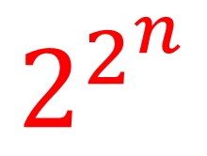
n元真值函数
定义1.10 n元命题公式A就是一个从{0,1}^{n}到{0,1}的n元函数：
A： {0,1}^{n}→{0,1}
例
$$2^{2^{n}}$$
n | n元真值函数的个数
1 | 2²=4
2 | 2⁴=16
3 | 2⁸=256
4 | 2¹⁶=65536
参见第4.6节（第96页），可暂跳过

Slide 47
一元真值函数——一元联结词
A
p | A₁ | A₂ | A₃ | A₄
0 | 0 | 0 | 1 | 1
1 | 0 | 1 | 0 | 1
永
假
恒
等
否
定
¬p
永
真
Notes:
有了真值函项的概念就可以用它来表达联结词。
用真值函项的概念可以定义一元、二元甚至n元真值联结词。
47

Slide 48
二元真值函数——二元联结词
A
p | q | A₁ | A₂ | A₃ | A₄ | A₅ | A₆ | A₇ | A₈ | A₉ | A₁₀ | A₁₁ | A₁₂ | A₁₃ | A₁₄ | A₁₅ | A₁₆
0 | 0 | 0 | 0 | 0 | 0 | 0 | 0 | 0 | 0 | 1 | 1 | 1 | 1 | 1 | 1 | 1 | 1
0 | 1 | 0 | 0 | 0 | 0 | 1 | 1 | 1 | 1 | 0 | 0 | 0 | 0 | 1 | 1 | 1 | 1
1 | 0 | 0 | 0 | 1 | 1 | 0 | 0 | 1 | 1 | 0 | 0 | 1 | 1 | 0 | 0 | 1 | 1
1 | 1 | 0 | 1 | 0 | 1 | 0 | 1 | 0 | 1 | 0 | 1 | 0 | 1 | 0 | 1 | 0 | 1
A₂
为
∧
A₈
为
∨
A₁₀
为
↔
A₁₄为
→
Notes:
有了真值函项的概念就可以用它来表达联结词。
用真值函项的概念可以定义一元、二元甚至n元真值联结词。
48

Slide 49
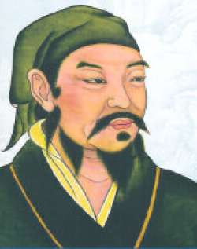
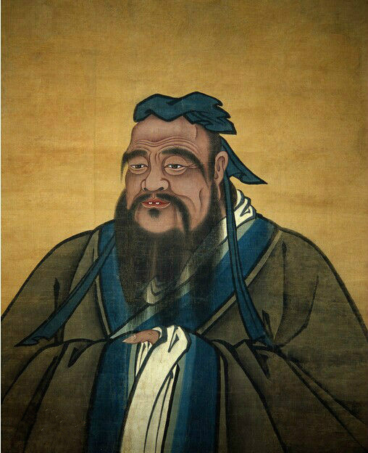
边做边学 Learning By Doing
孔子的弟子荀子
《儒孝篇》
不闻不若闻之
闻之不若见之
见之不若知之
知之不若行之
吾听吾忘 I hear and I forget.
吾见吾记 I see and I remember.
吾做吾悟 I do and I understand.
建议：夯实基础要练习，拓展能力多研习
Notes:
"I hear and I 0orge1, I see and I remember, I do and I unders1and." 其实，这句话并不是孔子说的，经查为孔子的弟子荀子在《儒孝篇》中的名句“不闻不若闻之，闻之不若见之，见之不若知之，知之不若行之。”翻译后海外误传至今。

Slide 50
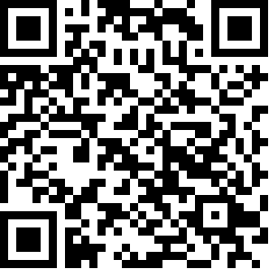
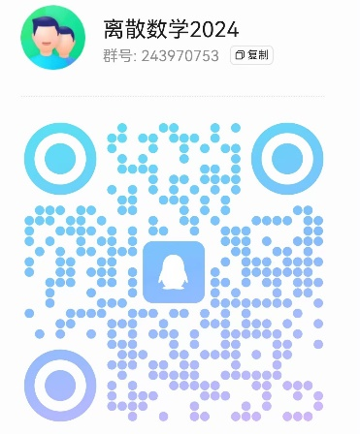
作业01
1.1 (2)(3)(4)(5)(6)
1.6 (1)(2)
作业要求： 使用32开薄练习本 在作业本封面上写姓名及编号（见QQ群文件） 写作业时必须先抄写原题目
课程网站
http://patternrecognition.asia/dm
超星学习通 QQ群

